Slide 1



Diseño de interfaces
08_M1_U5_OnTouchListener-OnKeyListener
VÍCTOR JOSÉ VERGEL RODRÍGUEZ
victorvergel
@victorvergel
2/11/2023

Slide 2
ÍNDICE
Conexión con GitHub
  https://github.com/Tokio-School/master_android
Practicando: Formulario (recuperando objetos de una lista)
TouchListener
Para practicar

Slide 3
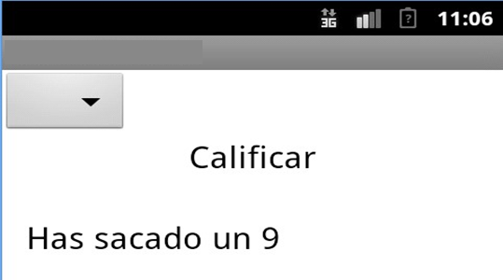
Practicando
Tras pulsación larga (TouchListener) en Calificar, mostrar un texto con la nota seleccionada en el desplegable (del 1 al 10)
Añade la cadena inferior recuperada desde strings.xml pesonalizando según la cantidad: 1 punto, o x puntos según sea 1 o más puntos los sacados
Notes:
Ejemplos-y-Ejercicios-no-obligatorios

Slide 4
Multitouch
Tecla CTRL pulsada para el emulador.
motionEvent.getPointerCount() – Número de dedos tocando pantalla
motionEvent.getX(i) – Coordenada X del puntero con id determinado
motionEvent.getPointerId(i) – Identificador de puntero
motionEvent.findPointerIndex(motionEvent.getPointerId(i)) – Índice del puntero
Notes:
Ejemplos-y-Ejercicios-no-obligatorios

Slide 5
Multitouch II
ACTION_DOWN se utiliza para eventos de toque únicos (por ejemplo, un solo clic), mientras que ACTION_POINTER_DOWN se utiliza para detectar la adición de nuevos toques (pulsaciones adicionales) en una pantalla táctil que ya tiene una interacción táctil en curso.
((LinearLayout)findViewById(R.id.ly_fondo)).setOnTouchListener((view, motionEvent) -> {
if (motionEvent.getAction()==motionEvent.ACTION_DOWN) {
Log.d("depurando", "ACTION_DOWN");
Log.d("depurando", String.valueOf(motionEvent.getPointerCount()));
}
if (motionEvent.getActionMasked()==motionEvent.ACTION_POINTER_DOWN) {
Log.d("depurando", String.valueOf(motionEvent.getPointerCount()));
}
return true;
});
Notes:
Ejemplos-y-Ejercicios-no-obligatorios

Slide 6
KeyListener
setOnKeyListener(new View.OnKeyListener() ) – Asignamos el listerner
keyEvent.getKeyCode() == KeyEvent.KEYCODE_A – Comparamos tecla pulsada

Slide 7
Para practicar
Cuando pulse Grabar recupera todos los datos y metiéndolo en una lista de objetos Persona.
OFF, al pulsar sobre él deshabilita el botón Grabar
Al arrastrar 100 pixeles por la zona azul de borrar, eliminará todos los datos de la lista.

Slide 8
Índice del video
Minuto - Contenido
00:00 – Presentación de la clase
5:00 - Corrección de ejercicio práctico de repaso
- Multitouch
42:00- KeyListener
47:00 – ScrollView
61:00 – Tarea próximo día.

Slide 9
Aclaraciones
Notes:
Ejemplos-y-Ejercicios-no-obligatorios

Slide 10


GRACIAS
victorvergel
@victorvergel

